Slide 1
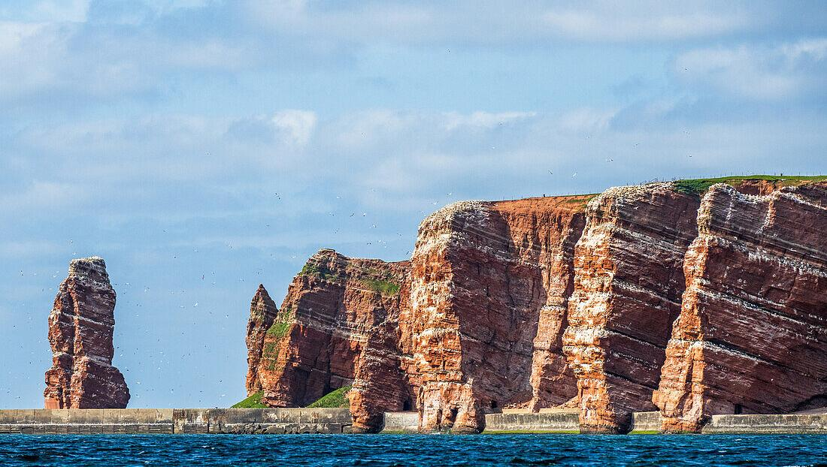
Helgoland 2025
Profilexkursion Q2 vom 29.09. – 01.10.2025

Slide 2
Geo-Profil des 13. Jahrgang
Thema:
Auswirkungen des Klimawandels auf Helgoland und Anpassungsmaßnahmen

Slide 3
Inhalt
Geologische Entstehung der Insel
Einfluss durch Wind und Wasser sowie Schutzmaßnahmen
Touristische Entwicklung und Anpassungen an den Klimawandel
Veränderungen der Biodiversität durch den Klimawandel und Schutzmaßnahmen

Slide 4
1. Geologische Entstehung der Insel
Beginn der Entstehung vor 230 Millionen Jahren im Erdzeitalter
Ablagerungen von Salz und Gips und Bildung einer Salzkruste
Anspülung von Sedimenten aus Umliegenden Gebirgen
Verdichtung der Sedimente:
Bundsandstein, Muschelkalk, Kreide
Salz wird unter hohem Druck weich / plastisch. Das Salz steigt durch risse im Gestein auf
Das Gestein wird hochgedrückt, bis es über den Meeresspiegel erscheint

Slide 5
Trennung vom Festland
Dogger-bank
Helgoland war vor ca. 4000 Jahren Teil der sogenannten Doggerbank und mit dem Festlands verbunden
Meeres-spiegel
Damals lag der Meeresspiegel global ungefähr 100 Meter tiefer, wie heute
Land-verbindung
Der Meeresspiegel stieg dann um ca. 35 Meter an und überflutet die Landverbindung, wodurch die Helgoland vom Festland getrennt wurde

Slide 6
Die Düne
Hochpunkt der Düne waren die „Witte Kliff“
Im 15 Jahrhundert begann der Kalkabbau in dem „Witte Kliff“
Im 18 Jahrhundert verschwanden das „Witte Kliff“ durch den Kalkabbau und Erosion
Sturmflut 1721: Verbindung zwischen Hauptinsel und Düne, bestehend aus Sand und Geröll, zerbrach
In den 1930er war die Düne fast verschwunden
1938 – 1941 wurde die Düne im Projekt Hummerscherewieder aufgeschüttet und befestigt

Slide 7
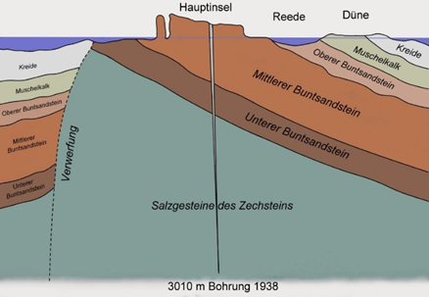
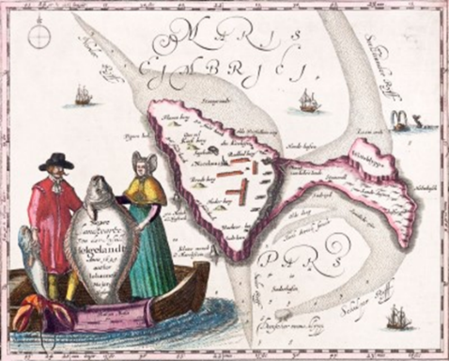
Querschnitt der Insel und Verbindung zur Düne: Abbildungen
Querschnitt der Insel
Strand_und_Steine.de
Alte Seekarte: Verbindung zwischen Düne und Insel
Strand_und_Steine.de

Slide 8
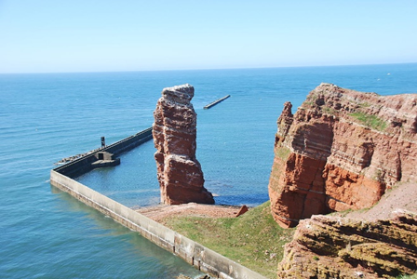
Das Wahrzeichen die „Lange Anna“
16.05.1860
Die „Lange Anna“ stand am ende eines Bogens, den die Insel an der Stelle macht. Dieser brach allerdings ab, da er durch Erosion beschädigt wurde.
1903 bis 1927
In dieser zeit wurde eine Mauer gebaut, um die „Lange Anna“ vor der Erosion des Wassers und somit auch vor ihrem Zusammenbruch zu schützen
Die „Lange Anna“
FRS Helgoline GmbH & Co. KG

Slide 9
2. Einfluss durch Wind und Wasser sowie Schutzmaßnahmen

Slide 10
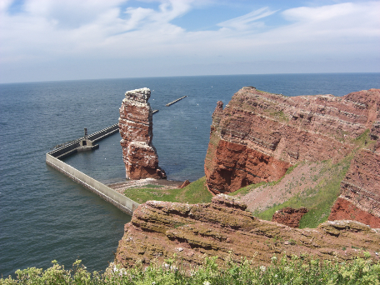
Allgemeines zur einzigen Hochseeinsel Deutschlands
Dauerhaft durch natürliche Prozesse (Wind, Wellen und Strömung) bedroht
Abbrüche und Flächenverlust sind Folge der natürlichen Erosion
"Lange Anna" gutes Beispiel, um die Folgen der Erosion zu sehen.
Auch der "Lummenfelsen" und die Steilküste sind betroffen.

Slide 11
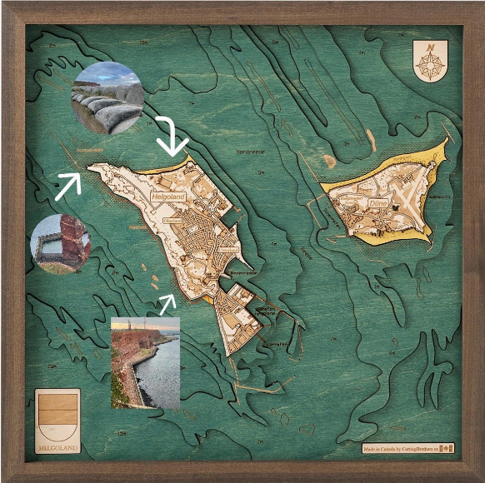
Schutzmaßnahmen und Eingriffe
Massive Wellenbrecher und Befestigungen am Süd- und Nordstrand
Ziel ist die Verlangsamung der Küstenerosion
Schutzmauern zeigen selbst Schäden (Brüche und Risse)
Die Düne als natürlicher Wellenbrecher leidet auch unter Erosion und Klimawandel

Slide 12
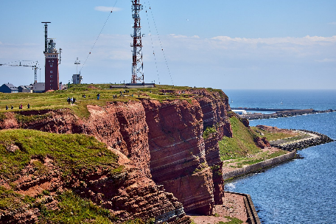
Zukünftige Strategien
Kombination aus technischen und naturnahen Maßnahmen nötig:
Deiche , Spundwände, Wellenbrecher
Dünenstabilisierung, Seegraswiesen und künstliche Sandaufspülung
Das Ziel ist flexible und dynamische Anpassung an Klima und Wetterveränderungen vornehmen zu können.
Regelmäßige Erneuerung der Schutzmaßnahmen sind erforderlich (Enorme Kosten sind die Folge)

Slide 13
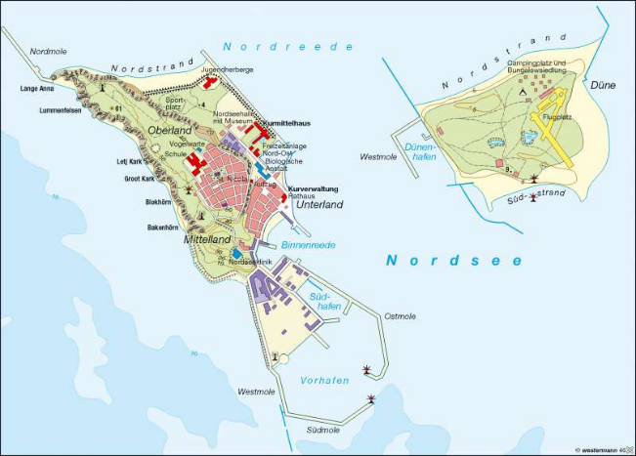
Bewertung und Ausblick
Ungewisse Zukunft der Insel und hoher Aufwand bei unsicherem Nutzen
Tourismus noch nicht auf früherem Niveau (Wirtschaftliche Belastung)
Moralische Frage: Soll man eine bewohnte Insel sich selbst überlassen?
Geographisch betrachtet steht Helgoland vor einem unausweichlichen Wandel

Slide 14
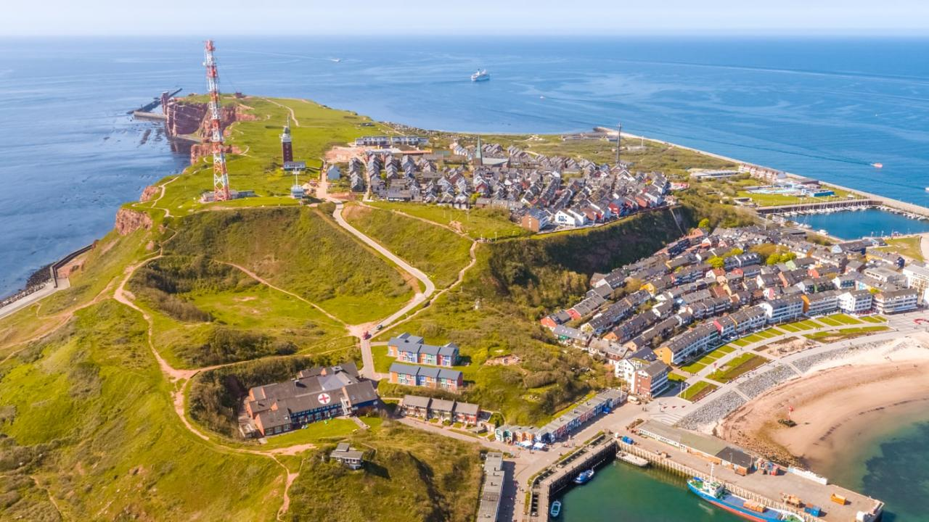
3. Touristische Entwicklung und Anpassungen an den Klimawandel

Slide 15
Ausgestaltung und Entwicklung des Tourismus auf Helgoland

Slide 16
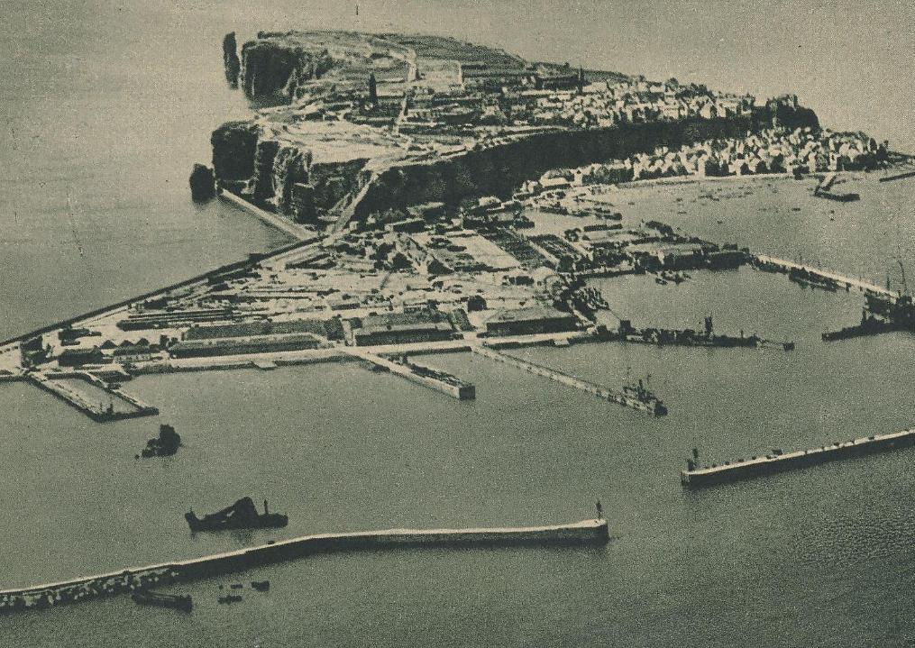
Historische Entwicklung
1826: Gründung als Seebad
Früher Erholungsort für Klima- und Badegäste
Nach 1952 Wiederaufbau als Tourismusinsel
Wandel vom Kurort zum Natur- & Erlebnisziel

Slide 17
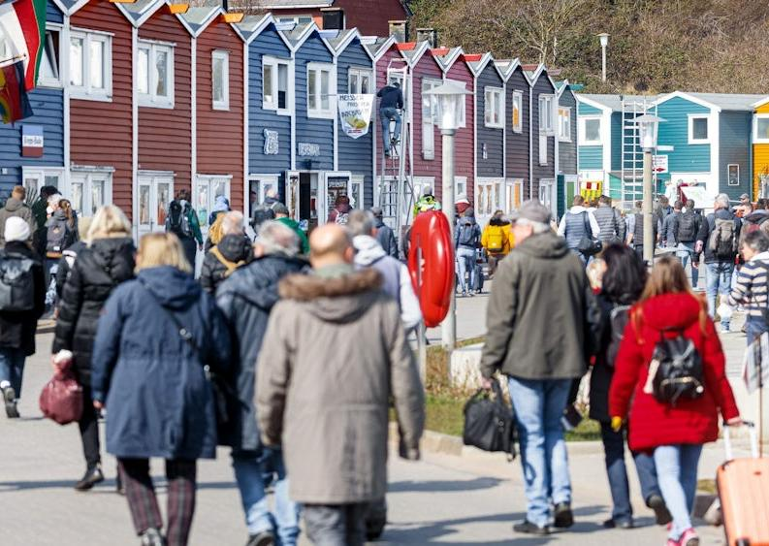
Bedeutung des Tourismus
Wichtigster Wirtschaftszweig der Insel
Viele Arbeitsplätze direkt im Tourismus
Einnahmen durch Übernachtungen & Tagesgästen

Slide 18
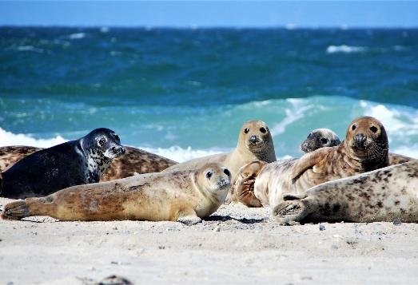
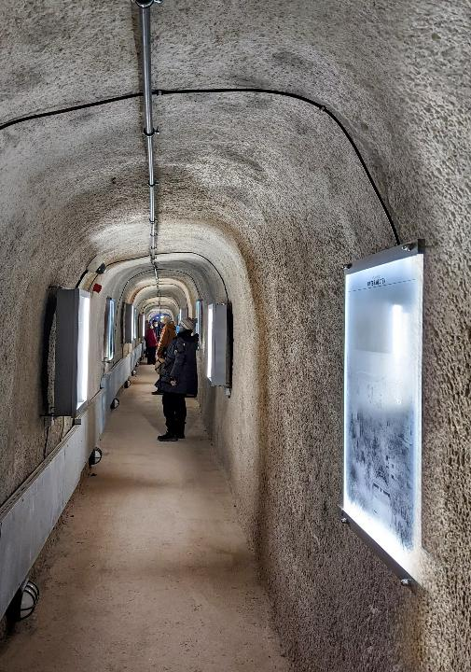
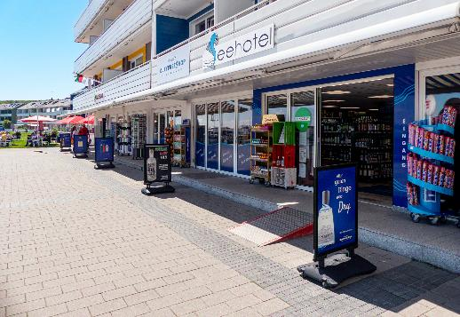
Angebote & Infrastruktur
Naturattraktionnen: Lummenfelsen, Seehunde, Klippen
Zollfreies Einkaufen als Zusatzangebot
Kleine Hotels, Ferienwohnungen, Fähren, Hafen
Kulturangebote: Museen, Führungen, Veranstaltungen

Slide 19
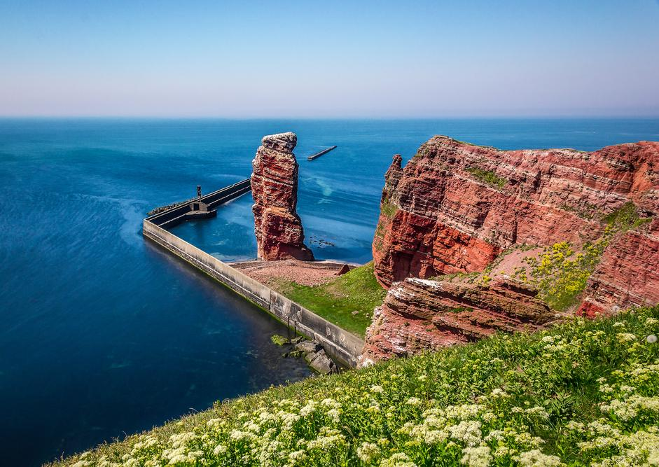
Aktuelle Entwicklung
Fokus auf Nachhaltigkeit & Naturschutz
Ausbau klimaresilienter Infrastruktur
Digitale Besucherlenkung & Information
Förderung von Mehrtagesaufenthalten

Slide 20
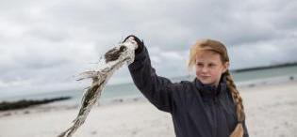
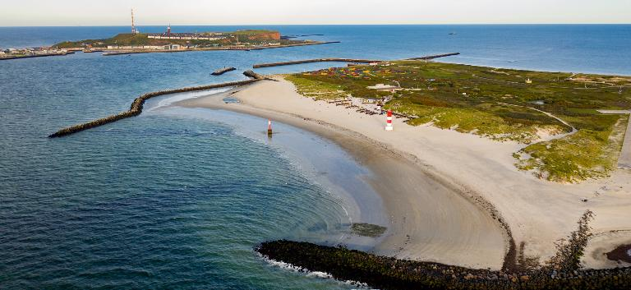
Zukunft & Ziele
Saison verlängern (Natur-, Kultur-, Forschungstourismus)
Umwelt schützen & Belastung steuern
Inselimage: „Nachhaltige Natur- und Erlebnisinsel

Slide 21
Veränderung des Klimas und Folgen für die Insel

Slide 22
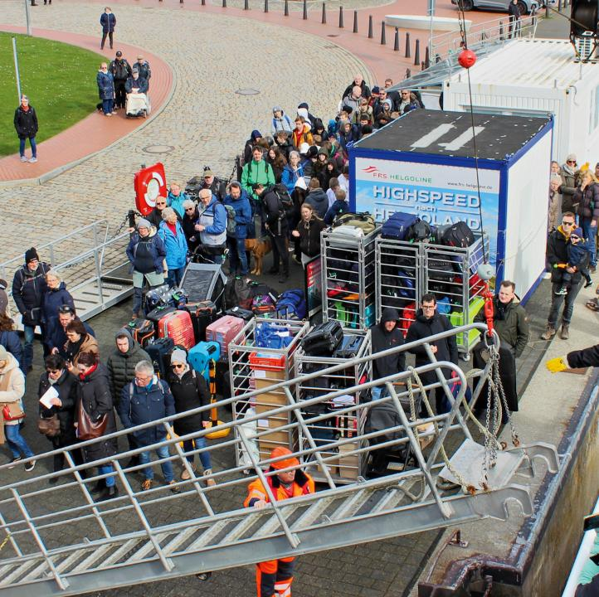
Interviews mit Touristen
Das Ausmaß des Klimawandels ist vielen Touristen bewusst, wird aber nicht stark thematisiert
Hauptsächlich genießen sie den Aufenthalt aufgrund der niedrigeren Temperaturen, der steuerfreien Artikel und der Natur
Sie würden Aufklärung über die Auswirkungen des Klimawandels befürworten

Slide 23
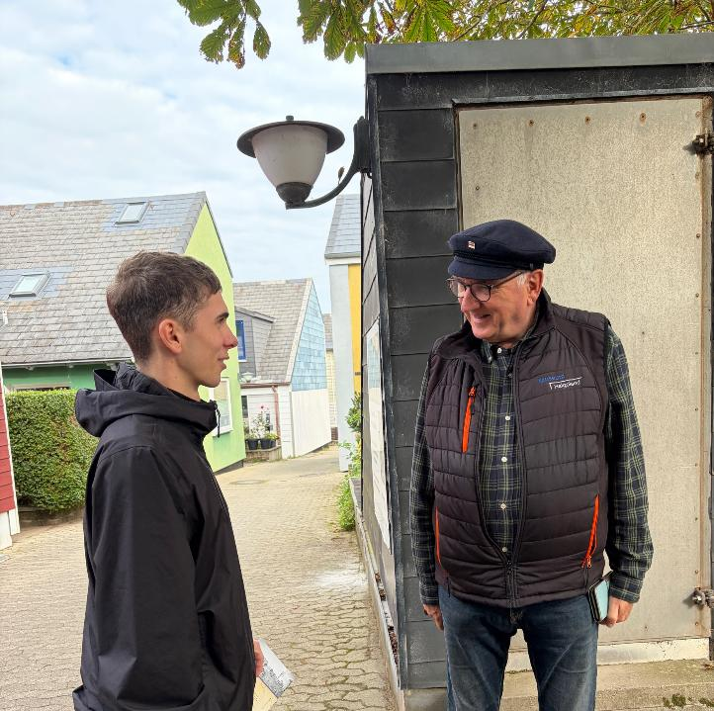
Interviews mit Einheimischen
Prinzipiell 10 Grad kälter als auf dem Festland
Hitzeflüchtlinge
Schlechtes Wetter —> Fähren fallen aus = weniger Touristen
Die Wasserflora verändert sich = andere Tiere im Wasser
Viele verschiedene Vogelarten

Slide 24
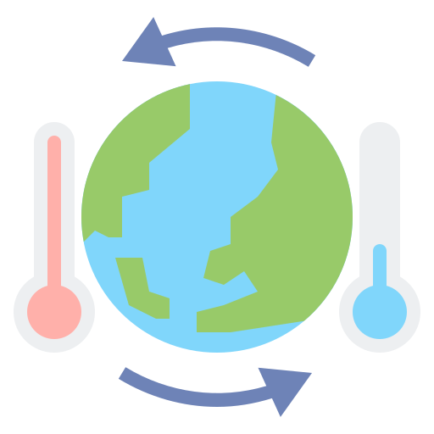
4. Veränderungen der Biodiversität durch den Klimawandel und Schutzmaßnahmen

Slide 25
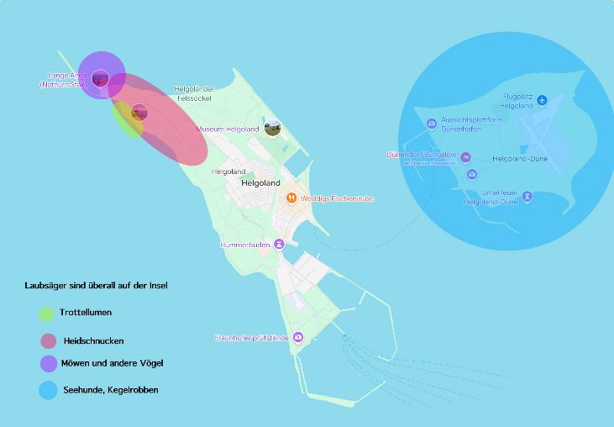
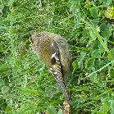
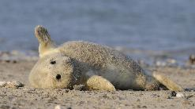
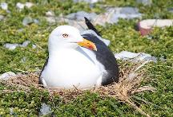
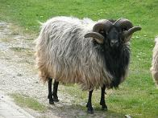
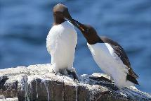
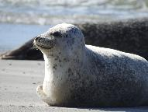
Tierbestand

Slide 26

Entwicklung des Tierbestands
Kegelrobben
Population wächst seit Jagdverbot in der Region, dem Schutz der Strände und verbesserten Schutzmaßnahmen
Seehunde
Rückgang von Population evtl. durch Konkurrenz mit anderen Robbenarten, Ernährungssituation, Veränderungen im Lebensraum und menschliche Einflüsse
Vögel
Helgoland ist bekannt als wichtiger Brutplatz und Raststation für Seevögel.
Hohe Vielfalt an Arten und Anzahl der Zugvögel
Die Vogelwelt scheint insgesamt stabil

Slide 27
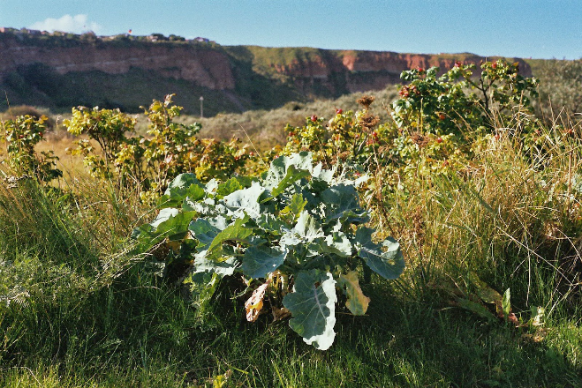
Flora auf Helgoland

Slide 28

Kleine Insel, große Pflanzenvielfalt
Trotz der kleinen Fläche gibt es viele verschiedene Lebensräume: Dünen, Klippen, Wiesen und Felswatt
Durch Wind, Salz und wenig Erde müssen Pflanzen sich zum Leben richtig anpassen
Teile der Insel stehen unter Naturschutz, zum Beispiel der Lummenfelsen und der Felssockel

Slide 29
In den Dünen:
  Strandhafer und Strandroggen --> halten den Sand fest und schützen vor Wind
Auf Wiesen & Wegen:
  Huflattich, Pfeilkresse und sogar Orchideen wachsen hier
  Besonders bekannt: der Helgoländer Wildkohl- der Ursprung unseres heutigen Kohls
Auf den Felsen:
  Kleine, widerstandsfähige Pflanzen wie Mauerpfeffer oder Wegericharten, aber auch Strandnelken
Typische Pflanzen auf der Insel

Slide 30
Schutz und Herausforderungen
Pflanzen auf Helgoland sind sehr empfindlich, weswegen Besucher und Nährstoffmangel das Gleichgewicht schnell stören können
Im Felswatt wachsen seltene Algenarten, die sonst nirgendswo in Deutschland wachsen
Naturschutzgebiete sind von hoher Bedeutung!
Durch den Wind und Salz ist die Natur ständig auf Helgoland ständig im Wandel
Forscher beobachten regelmäßig diese Veränderungen durch Klima und Meer

Slide 31

Veränderung der Biodiversität durch Klimawandel und Schutzmaßnahmen

Slide 32
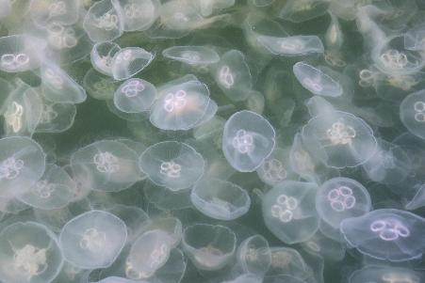
Veränderung der Biodiversität - Klimawandel
Biodiversität ändert sich
einige Arten nehmen zu, andere ab
Bsp.: Mehr Quallen = weniger Futter für bestimmte Fischarten aber auch mehr Futter für andere Fischarten
Verschiebung der Fischbestände
Temperatur- und Strömungsänderungen verändern Laichverhalten
Bsp.: Kabeljau

Slide 33
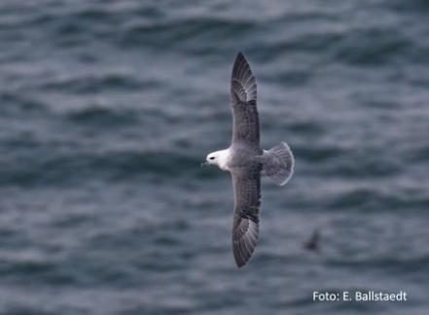
Reduzierter Vogelartenbestand
Bsp.: Eissturmvogel, aufgrund des Nahrungsmangels, 2023 nur 25 brütende Paare
Rücktritt von Seehunden
Meeresspiegel steigt → Sandbänke nehmen ab,
Nordsee erwärmt → Nahrung nimmt ab

Slide 34
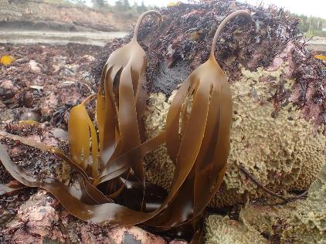
Verlangsamte Vermehrung von Algen
Bsp.: Temperaturanstieg → Abnahme des Fingertangs
Spätere Phytoplanktonblüte
Veränderung deutet auf saisonale Verschiebung hin

Slide 35
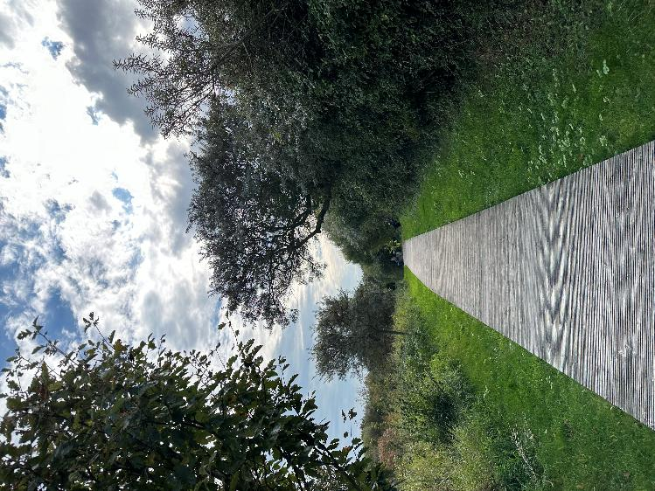
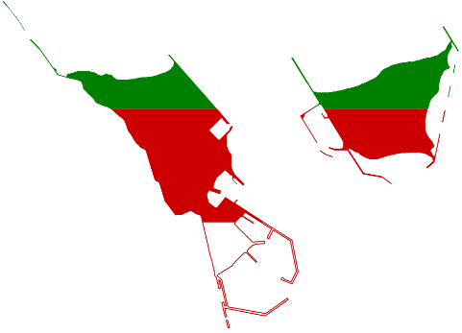
Schutzmaßnahmen auf Helgoland

Slide 36
Schutzgebiete auf Helgoland – Die Karte
Wichtige Zonen & Schutzmaßnahmen
Grenze des Naturschutzgebietes (Lila):
  Umfasst große Teile von Helgoland & Düne.
  Sichert die einzigartige Flora und Fauna.
Schutzgebiet der Lummenfelsen (Violett):
  Nordwest-Spitze der Hauptinsel.
  Strenger Schutz für Brutvögel (z.B. Trottellumme).
  Inklusive der Langen Anna.
  Helgoländer Felssockel: Umgibt die Hauptinsel.
  Wichtiger Lebensraum (z.B. für maritime Arten).
Kurpark (Grün):
  Erholungsgebiet und grüner Ausgleich.
  Helgoland-Düne (Separate Insel)
  Wichtiges Areal für Seehunde/Kegelrobben (nicht auf Karte, aber zentral).

Slide 37
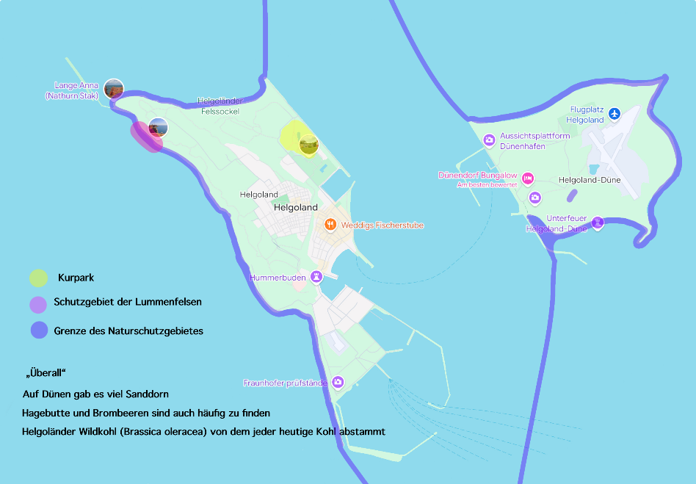

Slide 38

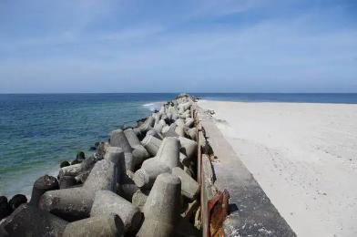
Technischer Schutz und Hochwassermaßnahmen
Küstenschutz der Hauptinsel
Herausforderung: Extreme Wellenbelastung (Hochsee) Maßnahmen:
Hochwasserschutzdeiche und -mauern (massive Stahlbeton-Bauwerke).
Ständige Anpassung an steigenden Meeresspiegel und Sturmfluten.
Buhnen und Steinmauern sichern das Ufer gegen Fels-Erosion.
Schutz der Düne (Sandinsel)
Herausforderung: Massive Sand-Erosion (Landverlust) Maßnahmen:
Regelmäßige Sandaufspülungen zum Ausgleich.
Bau von Wellenbrechern zur Minderung der Wellenenergie.
Buhnenverlängerung (Schutz der Robben-Wurfsplätze/Flughafen).
Sandfangzäune zur natürlichen Dünenstabilisierung.

Slide 39
Quellenverzeichnis
Geologische Entstehung der Insel
Lange Anna vor Helgoland - roter Fels in der Nordsee | FRS Helgoline. Von https://www.frs-helgoline.de/aktivitaeten/lange-anna-vor-helgoland#:~:text=Der%20r%C3%B6tliche%20Felsen%20der%20Langen,Mai%201860%20st%C3%BCrzte%20er%20ein abgerufen
GEOWiki@LMU. (07. 10 2025). Mesozoikum – GEOWiki@LMU. Von https://geowiki.geo.lmu.de/wiki/Mesozoikum abgerufen
Krienke, D. K. (07. 10 2025). Geotope in Schleswig-Holstein. Von https://umweltanwendungen.schleswig-holstein.de/Geotope/content.php?gt=helgoland&kapitel=heute abgerufen
Maschmeyer, U. (07. 10 2025). Helgoland - eine Lerngeschichte der Hamsterkiste. Von https://www.hamsterkiste.de/5605 abgerufen
RTL News GmbH. (07. 10 2025). Was hat die Felseninsel Helgoland entstehen lassen? - (GEO). Von https://www.geo.de/mitmachen/frage-des-tages/frage-des-tages-472019-was-hat-die-felseninsel-helgoland-30203540.html abgerufen
Wilske, H. (07. 10 2025). Strand_und_Steine.de. Von https://strand-und-steine.de/landschaft/gfenster/helgoland/helgoland.htm abgerufen
Wilske, H. (07. 10 2025). Strand_und_Steine.de. Von https://strand-und-steine.de/landschaft/gfenster/helgoland/duene.htm abgerufen

Slide 40
Quellenverzeichnis
Einfluss durch Wind und Wasser sowie Schutzmaßnahmen
Neue Wellenbrecher schützen Helgoland, Verfasser: Landesbetrieb für Küstenschutz, Nationalpark und Meeresschutz Schleswig-Holstein (LKN.SH),
https://www.thb.info/rubriken/umwelt/detail/news/neue-wellenbrecher-schuetzen-helgoland.html
Neue Wellenbrecher stoppen Sandverlust auf Helgoländer Düne, Verfasser: Deutsche Presse-Agentur (dpa) / WELT,
https://www.welt.de/regionales/hamburg/article170695055/Neue-Wellenbrecher-stoppen-Sandverlust-auf-Helgolaender-Duene.html
Helgoland mit Helgoländer Felssockel (FFH-Gebiet 1813-391), Verfasser: Bundesamt für Naturschutz (BfN),
https://www.bfn.de/natura-2000-gebiet/helgoland-mit-helgolaender-felssockel
Einfluss von Küstenschutzbauwerken auf Crustacea und bodenassoziierte Fischarten vor Helgoland, Verfasser: Stephanie Wehkamp & Philipp Fischer (Alfred-Wegener-Institut, AWI),
https://epic.awi.de/id/eprint/32612/
Deichverstärkung Helgoland, Verfasser: Technische Universität Braunschweig, Leichtweiß-Institut für Wasserbau und Wasserwirtschaft,
https://www.tu-braunschweig.de/lwi/hyku/forschung/projekte/deichverstaerkung-helgoland

Slide 41
Quellenverzeichnis
Touristische Entwicklung und Anpassungen an den Klimawandel
Touristische Entwicklung und Anpassungen an den Klimawandel:
Hotel Hochseeinsel
https://hotelhochseeinsel.de/insel-helgoland/ zuletzt aufgerufen am 07.10.2025
Historische Entwicklung:
Geschichte Helgolands: zwischen Piraten und Kurgästen
https://www.frs-helgoline.de/aktivitaeten/helgolands-geschichte zuletzt aufgerufen 07.10.2025
Bedeutung des Tourismus:
Gästezahlen auf Helgoland geringer als vor der Pandemie
https://www.sueddeutsche.de/reise/tourismus-gaestezahlen-auf-helgoland-geringer-als-vor-der-pandemie-dpa.urn-newsml-dpa-com-20090101-230225-99-733863 zuletzt aufgerufen 07.10.2025
Angebote & Infrastruktur:
Unterirdisches Bunker-Museum auf Helgoland
https://www.nordseetourismus.de/aktuelle-newsletter-beitraege/unterirdisches-bunker-museum-auf-helgoland zuletzt aufgerufen am 07.10.2025
Filialen: Unsere Duty Free Shops auf Helgoland
https://www.onlineshop-helgoland.de/entdecke-uns-auf-helgoland/filialen/?srsltid=AfmBOooO9H2Gk_dX6YnrmiZQJybRpxK2yhrLRfGm8IeocUNUaC5vXwxY zuletzt aufgerufen am 07.10.2025

Slide 42
Quellenverzeichnis
Touristische Entwicklung und Anpassungen an den Klimawandel
Kegelrobben und Seehunde auf Helgoland
https://www.helgoland.de/kegelrobben-und-seehunde-auf-helgoland/ zuletzt aufgerufen am 07.10.2025
Aktuelle Entwicklung:
Helgoland – „Die lange Anna“ und Deutschlands kleinstes Naturschutzgebiet
https://www.59plus.de/helgoland-die-lange-anna-und-deutschlands-kleinstes-naturschutzgebiet/ zuletzt aufgerufen am 07.10.2025
Zukunft & Ziele:
Naturschutz auf Helgoland
https://www.greenpeace.de/biodiversitaet/meere/meeresschutz/tierisch-touristisch zuletzt aufgerufen am 07.10.2025
Natur Rund um Helgoland
https://www.helgoland.de/so-ist-helgoland/natur/ zuletzt aufgerufen am 07.10.2025
Interviews mit Touristen:
Gästezahl auf Helgoland gestiegen
https://www.thb.info/rubriken/schifffahrt-service/detail/news/gaestezahl-auf-helgoland-gestiegen.html zuletzt aufgerufen am 08.10.2025
Interviews mit Einheimischen:
Eigenes Foto vom 30.09.2025

Slide 43
Quellenverzeichnis
Touristische Entwicklung und Anpassungen an den Klimawandel
Historische Entwicklungen:
Geschichte Helgolands
https://www.helgoland.de/so-ist-helgoland/geschichte/ zuletzt aufgerufen 25.09.2025
Helgolands geheimnisvolle Geschichte – Chronik einer Insel
https://www.ndr.de/geschichte/schauplaetze/Helgoland1148.html zuletzt aufgerufen am 25.09.2025
Bedeutung des Tourismus:
Tourismus in Schleswig-Holstein – Jahresbericht
https://www.statistik-nord.de zuletzt aufgerufen am 25.09.2025
Angebote & Infrastruktur/ Aktuelle Entwicklung/ Zukunft & Ziele:
„1. Helgoländer Nachhaltigkeitswoche – Green Week
https://www.helgoland.de/1-helgolaender-nachhaltigkeitswoche-green-week-startet-fuenf-tage-fuenf-themen/ zuletzt aufgerufen am 25.09.2025
Nachhaltige Inselentwicklung und Klimaanpassung
https://www.schleswig-holstein.de/DE/landesportal zuletzt aufgerufen am 25.09.2025
Naturschutz und Tourismus im marinen Raum – Helgoland
https://www.bfn.de zuletzt aufgerufen am 25.09.2025
Helgoland – Wirtschaft und Tourismus
https://de.wikipedia.org/wiki/Helgoland zuletzt aufgerufen am 25.09.2025

Slide 44
Quellenverzeichnis
Veränderungen der Biodiversität durch den Klimawandel und Schutzmaßnahmen
https://www.klimanavigator.eu/dossier/artikel/035868 (zuletzt abgerufen: 16.10.25)
https://www.jordsand.de/helgoland/eissturmvogel (zuletzt abgerufen: 16.10.25)
https://www.watson.ch/international/tier/859489212-diese-tiere-sind-besonders-bedroht-von-der-klimakrise (zuletzt abgerufen: 16.10.25)
https://lex.dk/fingertang (zuletzt abgerufen: 16.10.25)
https://www.geomar.de/news/article/quallen-forschung-bittet-um-unterstuetzung (zuletzt abgerufen: 16.10.25)
https://www.helgoland.de/content/uploads/2021/04/Jordsand-Seehund-pv1-4.jpg (zuletzt abgerufen: 14.10.25)
https://www.nabu.de/imperia/md/nabu/images/arten/tiere/voegel/alke/200723-nabu-trottellummen-johannes-klemenz.jpeg (zuletzt abgerufen: 14.10.25)
https://www.rainerjensen.de/natur/tierwelt-auf-helgoland (zuletzt abgerufen: 15.10.25)
https://www.mellumrat.de/seehundzahlen-nehmen-ab (zuletzt abgerufen: 15.10.25)
https://www.rainerjensen.de/natur/tierwelt-auf-helgoland (zuletzt abgerufen: 15.10.25)
https://umweltanwendungen.schleswig-holstein.de/Natura2000/pdf/mplan_inet/1813-391/1813-391Mplan_Text.pdf (zuletzt abgerufen: 15.10.25)
https://www.inros-lackner.de/projekte/wasserbau-und-hafenlogistik/hochwasser-und-kuestenschutzbauwerke/landesschutzdeich-helgoland (zuletzt abgerufen: 15.10.25)
https://www.helgoland.de/content/uploads/sites/2/2017/07/wellenbrecher_lkn_2017_01.pdf (zuletzt abgerufen: 15.10.25)

